Slide 1
제안서의 요구사항 작성가이드

Slide 2
목 차
Ⅰ. 개 요
  1. 배경 및 필요성
  2. 목적 및 적용 범위
  3. 가이드 체계
Ⅱ. 요구사항 작성 방법
  1. 정보시스템 개요 및 기능목록
  2. 기능 요구사항
  3. 성능 요구사항
  4. 품질 요구사항
  5. 인터페이스 요구사항
  6. 데이터 요구사항
  7. 운영 요구사항
  8. 제약사항

Slide 3
Ⅰ. 개 요
배경 및 필요성
  정보화사업 실패의 가장 큰 원인
    불명확한 요구사항과 이로 인한 요구사항 변경
  불명확한 요구사항 => 재작업 발생
    변경 비용 최대 200배까지 증가
    발주자는 납기지연과 품질저하에 대한 불만 증가
    사업자는 수익성 악화
  정보화사업 성공을 위해 사업초기에 명확한 요구사항 제시 필요

Slide 4
Ⅰ. 개 요
2. 목적 및 적용 범위
  객관적인 요구사항과 개발 기준을 RFP에 제시
    요구사항을 명확하게 정의하여 개발 시스템에 대한 가시성을 확보
    발주자와 사업자들 사이에 의사소통의 수단
    개발 요구사항의 기준선으로 사용
  발주자 자체 작성용
    발주기관이 사업 이전에 ISP사업을 수행하지 않고 발주기관 자체적으로 RFP를 작성하는 경우에 적용
  ISP 사업자 작성용
    목표 시스템의 과업범위나 개발요건을 명확히 정의하기 위한 목적의 ISP사업인 경우에만 적용
    발주기관의 중장기 정보화 전략을 수립하기 위한 ISP나 신규 사업 발굴을 위한 ISP사업은 적용대상이 아님
    ISP 사업의 “정보시스템 구조 및 요건 정의” 단계의 “정보시스템 요건 기술서 작성” 활동에서 활용

Slide 5
Ⅰ. 개 요
3. 가이드 체계
  요구사항 구성 요소
NO | 요구사항 유형 | 요구사항 기호
1 | 정보시스템 개요 및 기능목록 | BR
2 | 기능 요구사항 | FR
3 | 성능 요구사항 | PR
4 | 품질 요구사항 | QR
4.1 | 신뢰성 | QRR
4.2 | 사용성 | QUR
4.3 | 유지보수성 | QMR
4.4 | 이식성 | QPR
4.5 | 보안성 | QSR
5 | 인터페이스 요구사항 | IR
6 | 데이터 요구사항 | DR
7 | 운영 요구사항 | OR
8 | 제약사항 | CO

Slide 6
Ⅰ. 개 요
3. 가이드 체계
  요구사항 구성 체계
    개요 – 요구사항별 목적과 내용
    내용 – 요구사항 번호, 유형, 이름, 내용
    예시
    작성 시 고려사항
  요구사항 작성 시 유의사항
    쉽고 간결하게 작성, 다이어그램 등 이용하여 표현 가능
    기술적인 설계내용은 포함되지 않도록
    제약조건과 품질 속성에 대해서 기술

Slide 7
Ⅰ. 개 요
3. 가이드 체계
  적용방법
구성 요소 | 구성 내용 | 선택 수준
정보시스템 개요 및 기능목록 | 시스템 개요, 시스템 범위, 기능 목록 | 필수
 | 시스템 고려사항 | 선택
기능 요구사항 | 입력, 조회, 처리, 출력 요구사항 | 필수
성능 요구사항 | 처리시간, 처리량, 자원사용량, 기타 | 선택적 필수
품질 요구사항 | 신뢰성, 사용성, 유지보수성, 이식성, 보안성 | 선택적 필수
인터페이스 요구사항 | 시스템 인터페이스, 사용자 인터페이스, 기타 | 선택
데이터 요구사항 | 데이터 구축, 데이터 관리, 기타 | 선택적 필수
운영 요구사항 | 운영 시스템, 운영 기술, 기타 | 선택
제약사항 | 기술, 표준적합, 기타 제약사항 | 선택

Slide 8
Ⅱ. 요구사항 작성 방법
정보시스템 개요 및 기능목록 – 1.1 시스템 개요
  개요
    개발할 시스템의 개략적인 목표와 현재 조직에서 사용 중인 시스템과 개발할 시스템의 운영 환경 등을 기술
  내용
    요구사항 유형 : 정보시스템 개요 및 기능목록
    요구사항 번호 : BR-xx
    요구사항 이름 : 시스템 개요
    요구사항 내용
      시스템 개발 배경 및 목표
      시스템 운영 개념 - 현행 업무상황과 향후 시스템 업무 상황 기술
      시스템 운영 환경 - 기반 SW나 HW, DB 등의 운영 환경을 구성도 등으로 표현
  작성 시 고려 사항
    목표는 누구에게 무엇을 위하여 어떤 내용을 제공할 것인가 등 기술
    이해관계자들 사이에서 충돌이 발생하지 않도록 명확하게 기술

Slide 9
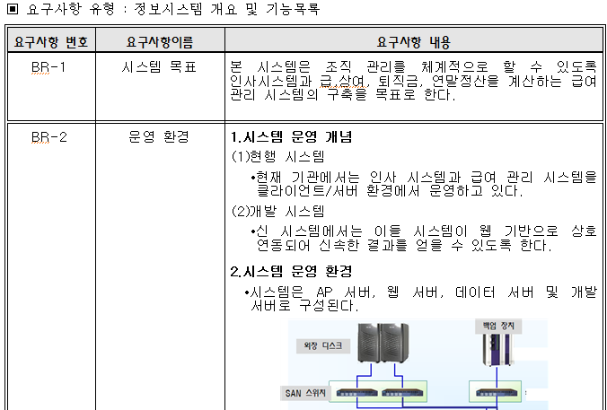
Ⅱ. 요구사항 작성 방법
정보시스템 개요 및 기능목록 – 1.1 시스템 개요
  예시

Slide 10
Ⅱ. 요구사항 작성 방법
정보시스템 개요 및 기능목록 – 1.2 시스템 범위
  개요
    시스템이 제공할 업무 범위와 외부 환경의 경계를 도식적으로 정의
  내용
    요구사항 유형 : 정보시스템 개요 및 기능목록
    요구사항 번호 : BR-xx
    요구사항 이름 : 시스템 범위
    요구사항 내용
      시스템 업무 영역 - 외부 영역과의 인터페이스와 내부 업무 내용
      시스템 업무 제외 영역 - 차기 사업이 있는 경우 향후 개발 계획
  작성 시 고려 사항
    업무 배경도(Business Context Diagram)나 업무 유스케이스 다이어그램(Business Use Case Diagram) 등으로 기술
    사용자가 기대하지만 계획되지 않은 기능은 명확히 제외

Slide 11
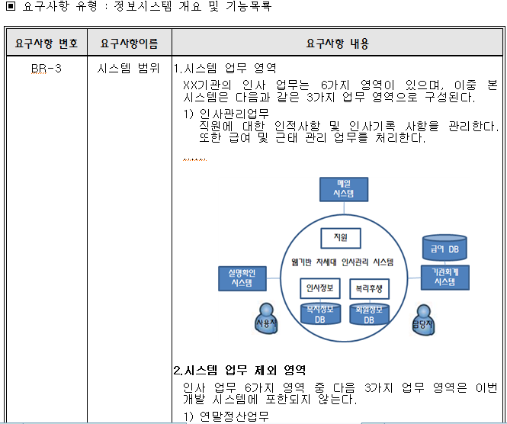
Ⅱ. 요구사항 작성 방법
정보시스템 개요 및 기능목록 – 1.2 시스템 범위
  예시

Slide 12
Ⅱ. 요구사항 작성 방법
정보시스템 개요 및 기능목록 – 1.3 기능 목록
  개요
    개발 시스템을 최소 3 단계로 상세 분할
  내용
    요구사항 유형 : 정보시스템 개요 및 기능목록
    요구사항 번호 : BR-xx
    요구사항 이름 : 기능 목록
    요구사항 내용
      대기능(업무 기능) - 최상위 계층의 업무 단위별 기능으로 분할
      중기능(개략 기능) – 업무기능을 개략기능들로 분할
      소기능(상세 기능) - 세부적인 기능을 도출
  작성 시 고려 사항
    중복이나 누락이 생기지 않도록 작성
    분할되는 수준은 개발 시스템 규모나 복잡도에 따라 달라질 수 있으므로 필요시 4단계 이상도 가능
    3단계(대, 중, 소기능)로 분해된 기능은 목록만 나열하고 상세한 내용은 “2. 기능 요구사항”에서 기술

Slide 13
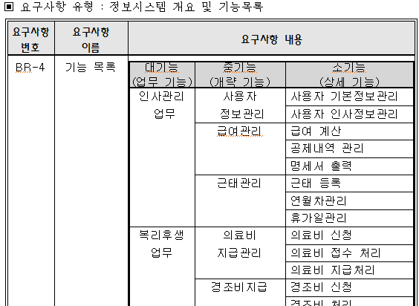
Ⅱ. 요구사항 작성 방법
정보시스템 개요 및 기능목록 – 1.3 기능 목록
  예시

Slide 14
Ⅱ. 요구사항 작성 방법
정보시스템 개요 및 기능목록 – 1.4 시스템 고려사항
  개요
    개발에 영향을 주는 업무나 조직과 관련된 고려사항을 기술
  내용
    요구사항 유형 : 정보시스템 개요 및 기능목록
    요구사항 번호 : BR-xx
    요구사항 이름 : 시스템 고려사항
    요구사항 내용
      업무 - 시스템의 개발 예상 일정, 비용, 투입 노력 등을 기술
      조직 – 조직의 운영 기술 능력이나 수준, 권한과 책임 등을 기술
      기타 - 사업과 관련하여 필요한 시스템 고려사항을 기술
  작성 시 고려 사항
    기존에 보유한 시스템과 보유 기술을 고려하여 기술
    시스템의 확장성과 가용성을 확보할 수 있도록 기술
    시스템 구축 완료시까지 현행 시스템의 안정적 운영방안과 구축 이후 현행 시스템과의 호환성을 기술

Slide 15
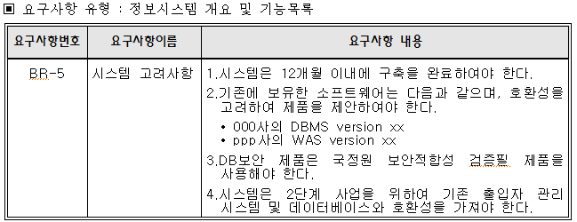
Ⅱ. 요구사항 작성 방법
정보시스템 개요 및 기능목록 – 1.4 시스템 고려사항
  예시

Slide 16
Ⅱ. 요구사항 작성 방법
2. 기능 요구사항
  개요
    “1.3 기능 목록” 중에서 소기능이 수행해야할 내용을 구체화하여 기술
  내용
    요구사항 유형 : 기능 요구사항
    요구사항 번호 : FR-xx
    요구사항 이름 : 대기능(업무기능)과 중기능 (개략기능)의 이름 조합
    요구사항 내용
      입력내용, 조회 내용, 처리내용(저장,수정,삭제)
      정보의 출력 및 인쇄 기능
  작성 시 고려 사항
    실제 시스템으로 구현하기 위해 필요한 기능(입력, 출력, 조회 또는 처리 등의 기능)을 세부적으로 기술
    기능 요구사항은 데이터 요구사항과 높은 관련성이 있음.따라서 기능 요구사항과 데이터 요구사항 사이의 연관 관계는 추적 관리 필요

Slide 17
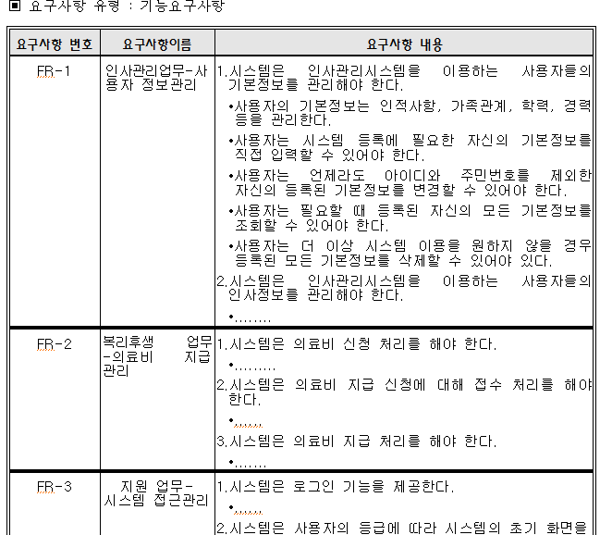
Ⅱ. 요구사항 작성 방법
2. 기능 요구사항
  예시

Slide 18
Ⅱ. 요구사항 작성 방법
3. 성능 요구사항
  개요
    시스템이 기능을 수행할 때 얼마나 빨리, 얼마나 잘 처리할 수 있는지를 정의하는 것으로, 특정 조건에서 기능을 수행할 때 필요한 시간이나 처리 양 또는 자원의 최대 사용치를 기술
  내용
    요구사항 유형 : 성능 요구사항
    요구사항 번호 : PR-xx
    요구사항 이름 : 해당 성능을 나타낼 수 있는 이름 부여
    요구사항 내용
      처리시간 – 평균 응답시간, 처리시간, 전송시간
      처리량 : 동시처리능력, 최대처리능력
      자원사용량 : 메모리 사용율, CPU사용율, 입출력 자원 사용율 등
  작성 시 고려 사항
    검증이 가능하도록 목표 값을 가능한 정량적으로 기술
    비용과 밀접한 관계가 있으므로, 비용대비 효율성을 고려하여 목표 값을 기술

Slide 19
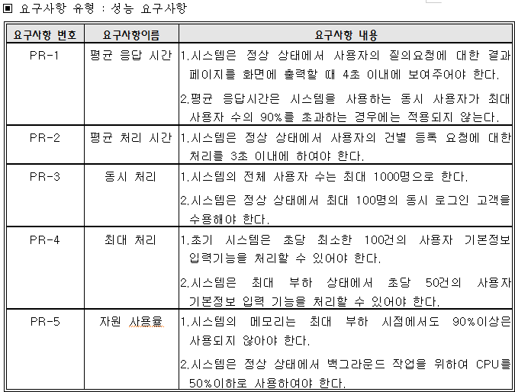
Ⅱ. 요구사항 작성 방법
3. 성능 요구사항
  예시

Slide 20
Ⅱ. 요구사항 작성 방법
4. 품질 요구사항 – 4.1 신뢰성
  개요
    시스템이 지정된 조건에서 얼마만큼 고장없이 서비스를 수행할 수 있는가
    고장이 발생했을 경우 결함을 복구하는데 걸리는 목표시간 등을 기술
  내용
    요구사항 유형 : 품질 요구사항
    요구사항 번호 : QRR-xx
    요구사항 이름 : 신뢰성
    요구사항 내용
      가용성 – 시스템이 결함 없이 완전하게 기능을 사용할 수 있는 기간이나 시간을 기술
      복구성 - 결함이 발생할 때 데이터를 복구하고 명시된 상태로 회복하는데 걸리는 시간과 회복 중 처리 방법을 기술
  작성 시 고려 사항
    서비스 중요도에 따라 가용성에 대한 요구사항을 정의

Slide 21
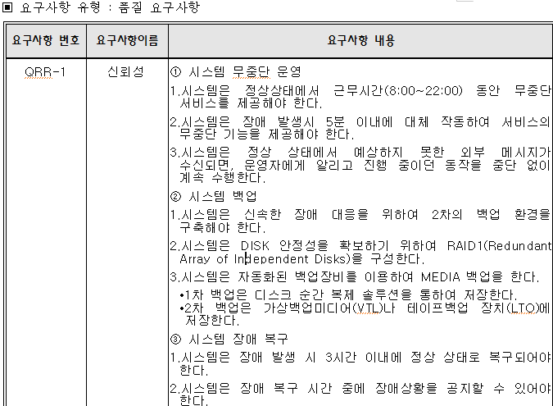
Ⅱ. 요구사항 작성 방법
4. 품질 요구사항 – 4.1 신뢰성
  예시

Slide 22
Ⅱ. 요구사항 작성 방법
4. 품질 요구사항 – 4.2 사용성
  개요
    사용자가 특정 조건에서 시스템을 쉽게 운용하거나 배울 수 있도록 운영, 학습 및 이해성과 관련된 요구사항을 기술
  내용
    요구사항 유형 : 품질 요구사항
    요구사항 번호 : QUR-xx
    요구사항 이름 : 사용성
    요구사항 내용
      운영성 – 인터페이스 방식, 장애인 접근성, 국제화 등
      학습성 – 매뉴얼이나 도움말 제공 방법
      이해성 – 화면배치방법, 에러메세지 제공방법
  작성 시 고려 사항
    사용자나 운영 환경에 따라 시스템 사용을 쉽고 편리하게 느낄 수 있도록 선택적으로 내용을 작성

Slide 23
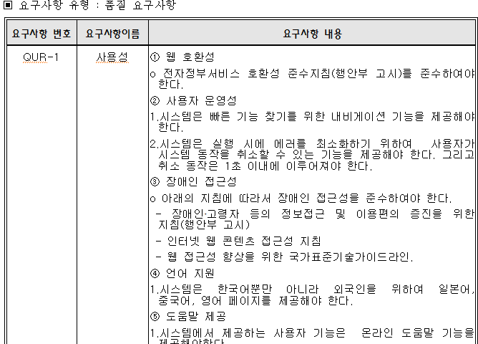
Ⅱ. 요구사항 작성 방법
4. 품질 요구사항 – 4.2 사용성
  예시

Slide 24
Ⅱ. 요구사항 작성 방법
4. 품질 요구사항 – 4.3 유지보수성
  개요
    시스템에 대한 변경 요구가 발생할 때 변경처리 절차나 또는 시스템에 문제가 발생할 경우 유지보수 방안을 기술
  내용
    요구사항 유형 : 품질 요구사항
    요구사항 번호 : QMR-xx
    요구사항 이름 : 유지보수성
    요구사항 내용
      변경처리 –변경이나 업그레이드 등이 발생할 때 변경처리 절차
      유지보수 – 기간이나 방법
  작성 시 고려 사항
    사용자나 운영 환경에 따라 시스템 사용을 쉽고 편리하게 느낄 수 있도록 선택적으로 내용을 작성

Slide 25
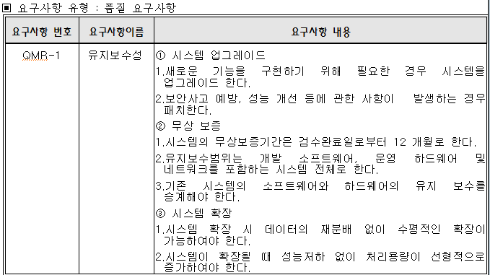
Ⅱ. 요구사항 작성 방법
4. 품질 요구사항 – 4.3 유지보수성
  예시

Slide 26
Ⅱ. 요구사항 작성 방법
4. 품질 요구사항 – 4.4 이식성
  개요
    개발 시스템을 다른 환경으로 설치 및 운용할 때 가능한 플랫폼이나 환경을 기술
    기존 시스템이나 정보와의 상호운용성을 기술
  내용
    요구사항 유형 : 품질 요구사항
    요구사항 번호 : QPR-xx
    요구사항 이름 : 이식성
    요구사항 내용
      이삭적응성 – 이식 가능한 다른 하드웨어나 시스템 환경에 대한 정보를 기술
      상호운용성 – 기존 시스템이나 정보와의 호환성
  작성 시 고려 사항
    이식성을 높이기 위해서는 다른 환경으로 전환할 수 있는 부분과 대상 환경을 파악

Slide 27
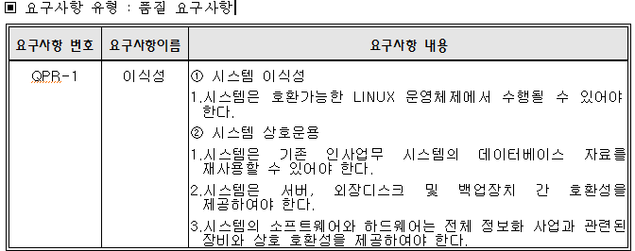
Ⅱ. 요구사항 작성 방법
4. 품질 요구사항 – 4.4 이식성
  예시

Slide 28
Ⅱ. 요구사항 작성 방법
4. 품질 요구사항 – 4.5 보안성
  개요
    시스템 및 데이터에 대한 침해사고를 예방하기 위해 정보 보호와 관련된 데이터의 기밀성과 무결성에 대해 기술
  내용
    요구사항 유형 : 품질 요구사항
    요구사항 번호 : QSR-xx
    요구사항 이름 : 보안성
    요구사항 내용
      기밀성 – 사용자 인증과 접근 권한 제어 요소
      무결성 – 시스템 공격에 대한 데이터 보호와 복구 방법
  작성 시 고려 사항
    발주자의 보안정책에 따라 요구사항을 제시
    보안성은 신뢰성이나 효율성 등과 높은 상호 충돌 관련성이 있음

Slide 29
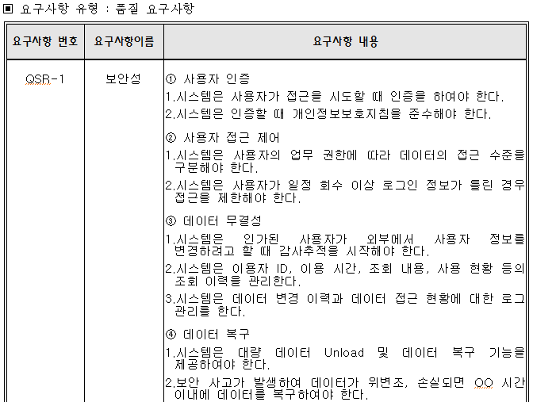
Ⅱ. 요구사항 작성 방법
4. 품질 요구사항 – 4.5 보안성
  예시

Slide 30
Ⅱ. 요구사항 작성 방법
5. 인터페이스 요구사항
  개요
    개발 시스템과 관련된 외부 시스템간의 논리적 인터페이스 및 사용자와 시스템 간의 인터페이스 정의
  내용
    요구사항 유형 : 인터페이스 요구사항
    요구사항 번호 : IR-xx
    요구사항 이름 : 해당 인터페이스를 나타낼 수 있는 이름
    요구사항 내용
      시스템 인터페이스 – 개발 시스템과 연동될 외부시스템 간 인터페이스 내용(HW, SW, NW)
      사용자 인터페이스 – 화면 레이아웃, 웹브라우저 등
  작성 시 고려 사항
    필요시 다이어그램 등으로 표현 가능
    내부 시스템간 인터페이스는 기술 안 함

Slide 31
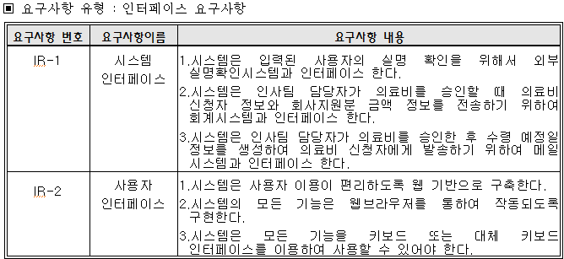
Ⅱ. 요구사항 작성 방법
5. 인터페이스 요구사항
  예시

Slide 32
Ⅱ. 요구사항 작성 방법
6. 데이터 요구사항
  개요
    초기 데이터의 구축에 필요한 사항 및 처리된 데이터를 관리하기 위한 요구사항을 기술
  내용
    요구사항 유형 : 데이터 요구사항
    요구사항 번호 : DR-xx
    요구사항 이름 : 해당 데이터를 나타낼 수 있는 이름
    요구사항 내용
      데이터 구축 – 내외부 DB의 종류 및 개략정보, 데이터 관계
      데이터 관리 – 데이터 저장 및 보존하는 제약사항 등
  작성 시 고려 사항
    데이터 보존은 데이터의 중요도, 변경 가능성과 발생 정도 등을 예상하고 기술
    데이터 구조는 다이어그램으로 표현 가능

Slide 33
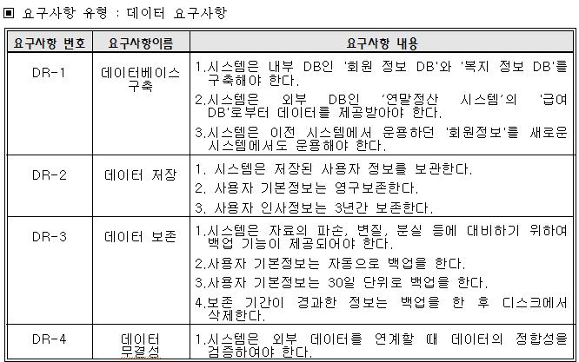
Ⅱ. 요구사항 작성 방법
6. 데이터 요구사항
  예시

Slide 34
Ⅱ. 요구사항 작성 방법
7. 운영 요구사항
  개요
    시스템을 설치하고 운영을 하는데 필요한 장비와 운영 관련 기술을 정의
  내용
    요구사항 유형 : 운영 요구사항
    요구사항 번호 : OR-xx
    요구사항 이름 : 해당 운영 요구사항을 나타낼 수 있는 이름
    요구사항 내용
      운영 시스템 – 설치 및 운영될 HW, SW, NW 장비 및 작업환경
      운영 기술 – 운영과 관련된 기술
  작성 시 고려 사항
    특정 제품이나 모델에 대한 설명이 아니라 적용될 장비 종류나 기술 내용을 작성
    시스템 간 호환성을 위하여 기존 운영 시스템과 연동되거나 호환되어야 하는 기술을 명확히 기술

Slide 35
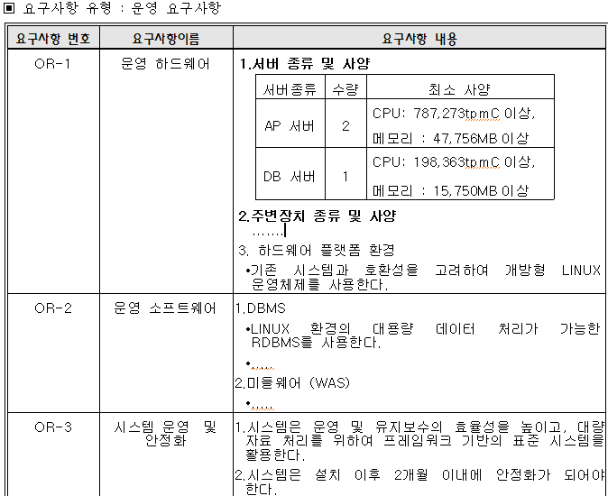
Ⅱ. 요구사항 작성 방법
7. 운영 요구사항
  예시

Slide 36
Ⅱ. 요구사항 작성 방법
8. 제약사항
  개요
    시스템을 설계하거나 구현할 때 관련되는 기술적 제약사항을 기술
    정보시스템이 준수해야할 각종 표준이나 규정들을 기술
  내용
    요구사항 유형 : 제약사항
    요구사항 번호 : CO-xx
    요구사항 이름 : 해당 제약사항을 나타낼 수 있는 이름
    요구사항 내용
      기술 – 개발, 데이터, 업무와 관련된 제약사항
      표준적합 – 표준이나 법규, 조직의 내규 등과 관련된 사항
  작성 시 고려 사항
    표준은 공식 표준(de jure standard)과 사실 표준(de factor standard)을 모두 포함
    기술되는 표준은 표준 이름, 표준 번호 및 버전, 제정 기관 및 제정일 등을 상세하게 기술

Slide 37
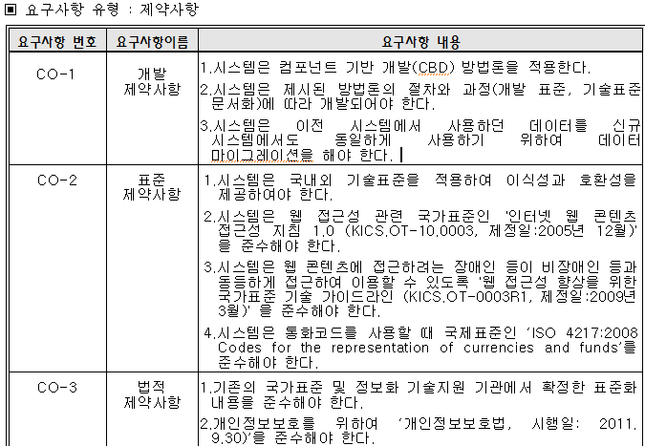
Ⅱ. 요구사항 작성 방법
7. 운영 요구사항
  예시

Slide 38
Q & A

